Slide 1
프로젝트기반(PBL) 수업설계
Buy!EDU
화면 설계서
팀명 | 남여남여
팀원 | 이영한, 송경택, 임주아, 김미경

Slide 2
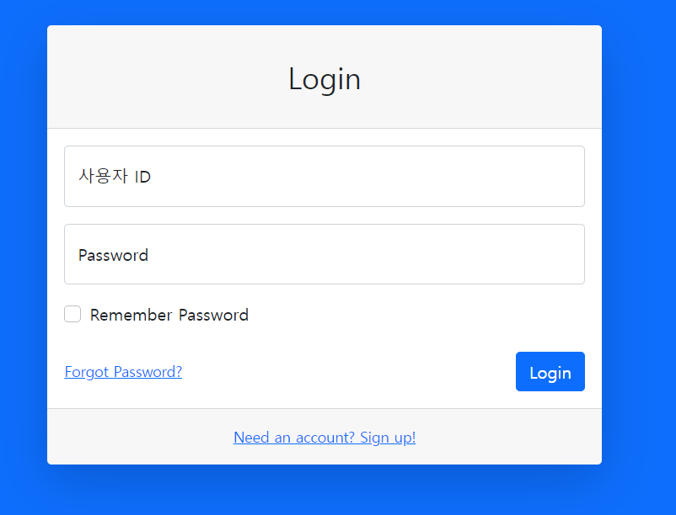
화면설계 - 로그인
페이지 ID | loginID | 페이지명 | 항목별 입력 규칙 | 구분 | 일반 | 최초 작성일 |  | page
페이지 설명 |  |  |  |  |  | 최종 수정일 |  | 작성자
Description
아이디 - 5~15자, 영문자, 숫자, 특수문자 - 특수문자 중 <,>,(,),#,`,/,| 사용 금지 공백 금지 비밀번호 - 8~16자 - 반드시 영문 대소문자/숫자/특수문자가 각 1자리 이상 포함. - 특수문자 중 <,>,(,),#,`,/,| 사용 금지 - 공백 금지 - 3자리 이상 연속되는 숫자 또는 문자열 사용 금지 (예 : 123, 321, 012, abc, cba) - 3자리 이상 동일한 숫자 또는 문자열 사용 금지 (예 : 000, 111, 222, aaa, bbb) - 아이디와 연속한 3자리 이상 일치하는 비밀번호 사용 금지

Slide 3
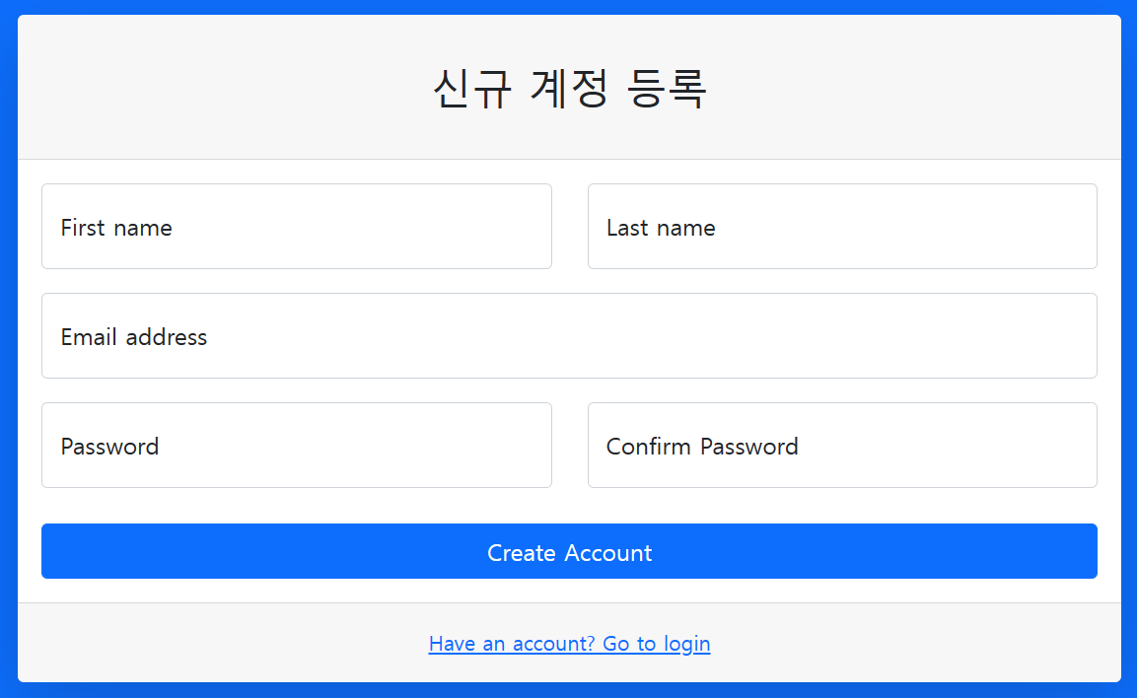
화면설계 – 로그인 (회원가입)
페이지 ID | loginID | 페이지명 | 항목별 입력 규칙 | 구분 | 일반 | 최초 작성일 |  | page
페이지 설명 |  |  |  |  |  | 최종 수정일 |  | 작성자
Description
아이디 - 5~15자, 영문자, 숫자, 특수문자 - 특수문자 중 <,>,(,),#,`,/,| 사용 금지 공백 금지 비밀번호 - 8~16자 - 반드시 영문 대소문자/숫자/특수문자가 각 1자리 이상 포함. - 특수문자 중 <,>,(,),#,`,/,| 사용 금지 - 공백 금지 - 3자리 이상 연속되는 숫자 또는 문자열 사용 금지 (예 : 123, 321, 012, abc, cba) - 3자리 이상 동일한 숫자 또는 문자열 사용 금지 (예 : 000, 111, 222, aaa, bbb) - 아이디와 연속한 3자리 이상 일치하는 비밀번호 사용 금지

Slide 4
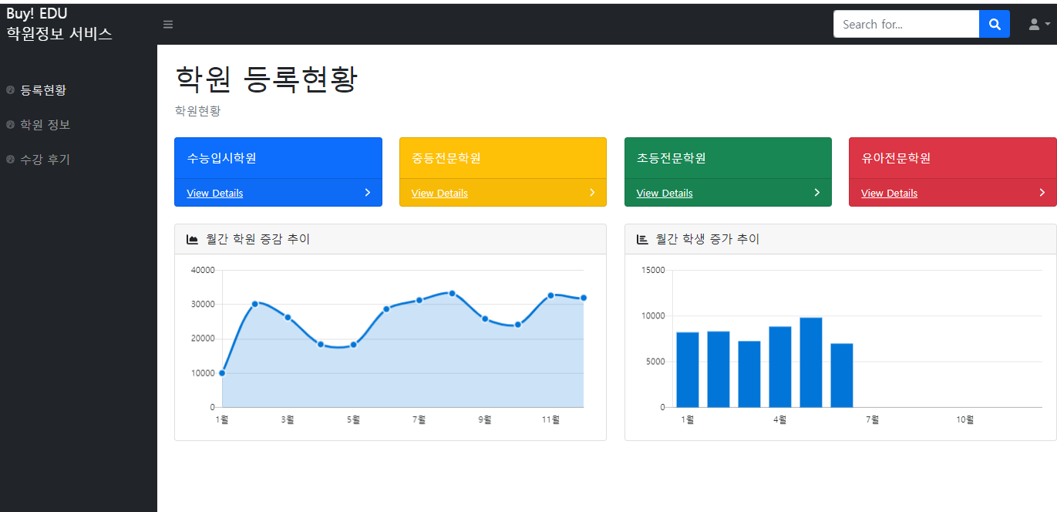
화면설계 – 메인화면 (대시보드)
페이지 ID | main | 페이지명 | Main Dash Board | 구분 | 일반 | 최초 작성일 |  | page
페이지 설명 |  |  |  |  |  | 최종 수정일 |  | 작성자
Description

Slide 5
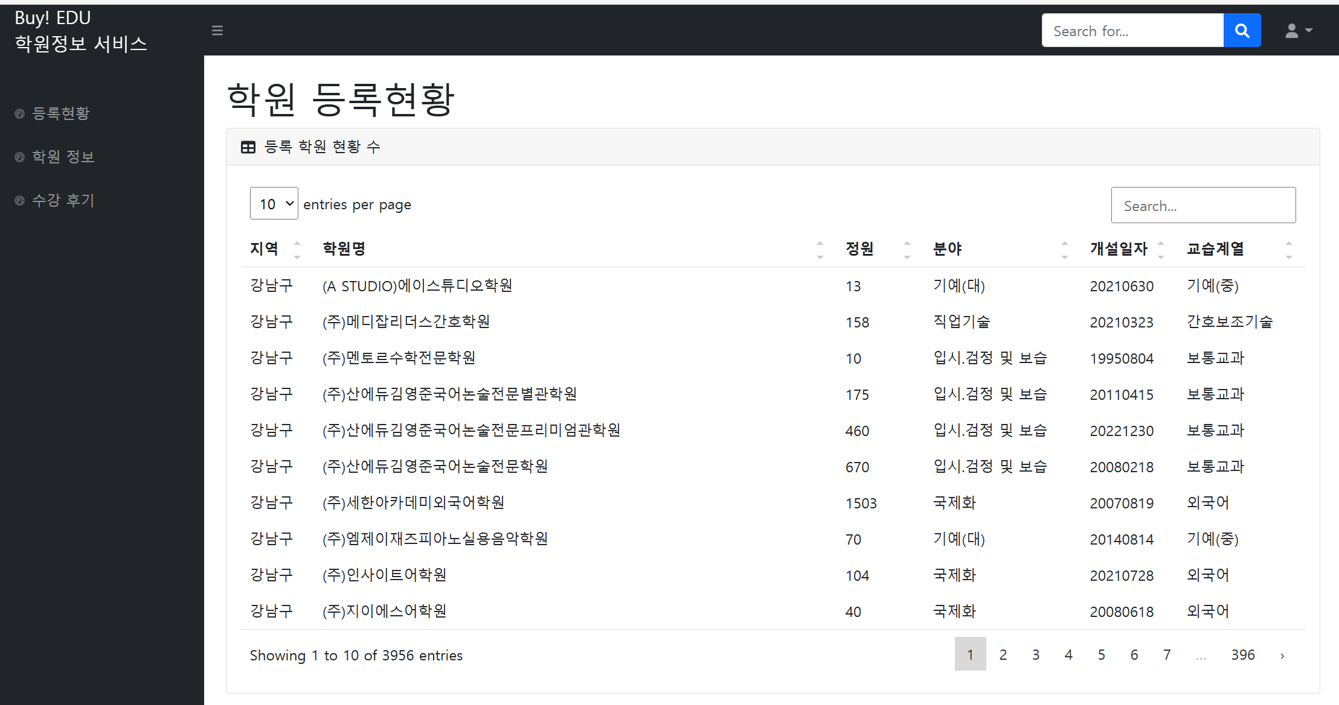
화면설계 – 메인화면 (학원현황)
페이지 ID | Academy_list | 페이지명 | 학원 등록 현황 | 구분 | 일반 | 최초 작성일 |  | page
페이지 설명 |  |  |  |  |  | 최종 수정일 |  | 작성자
Description

Slide 6
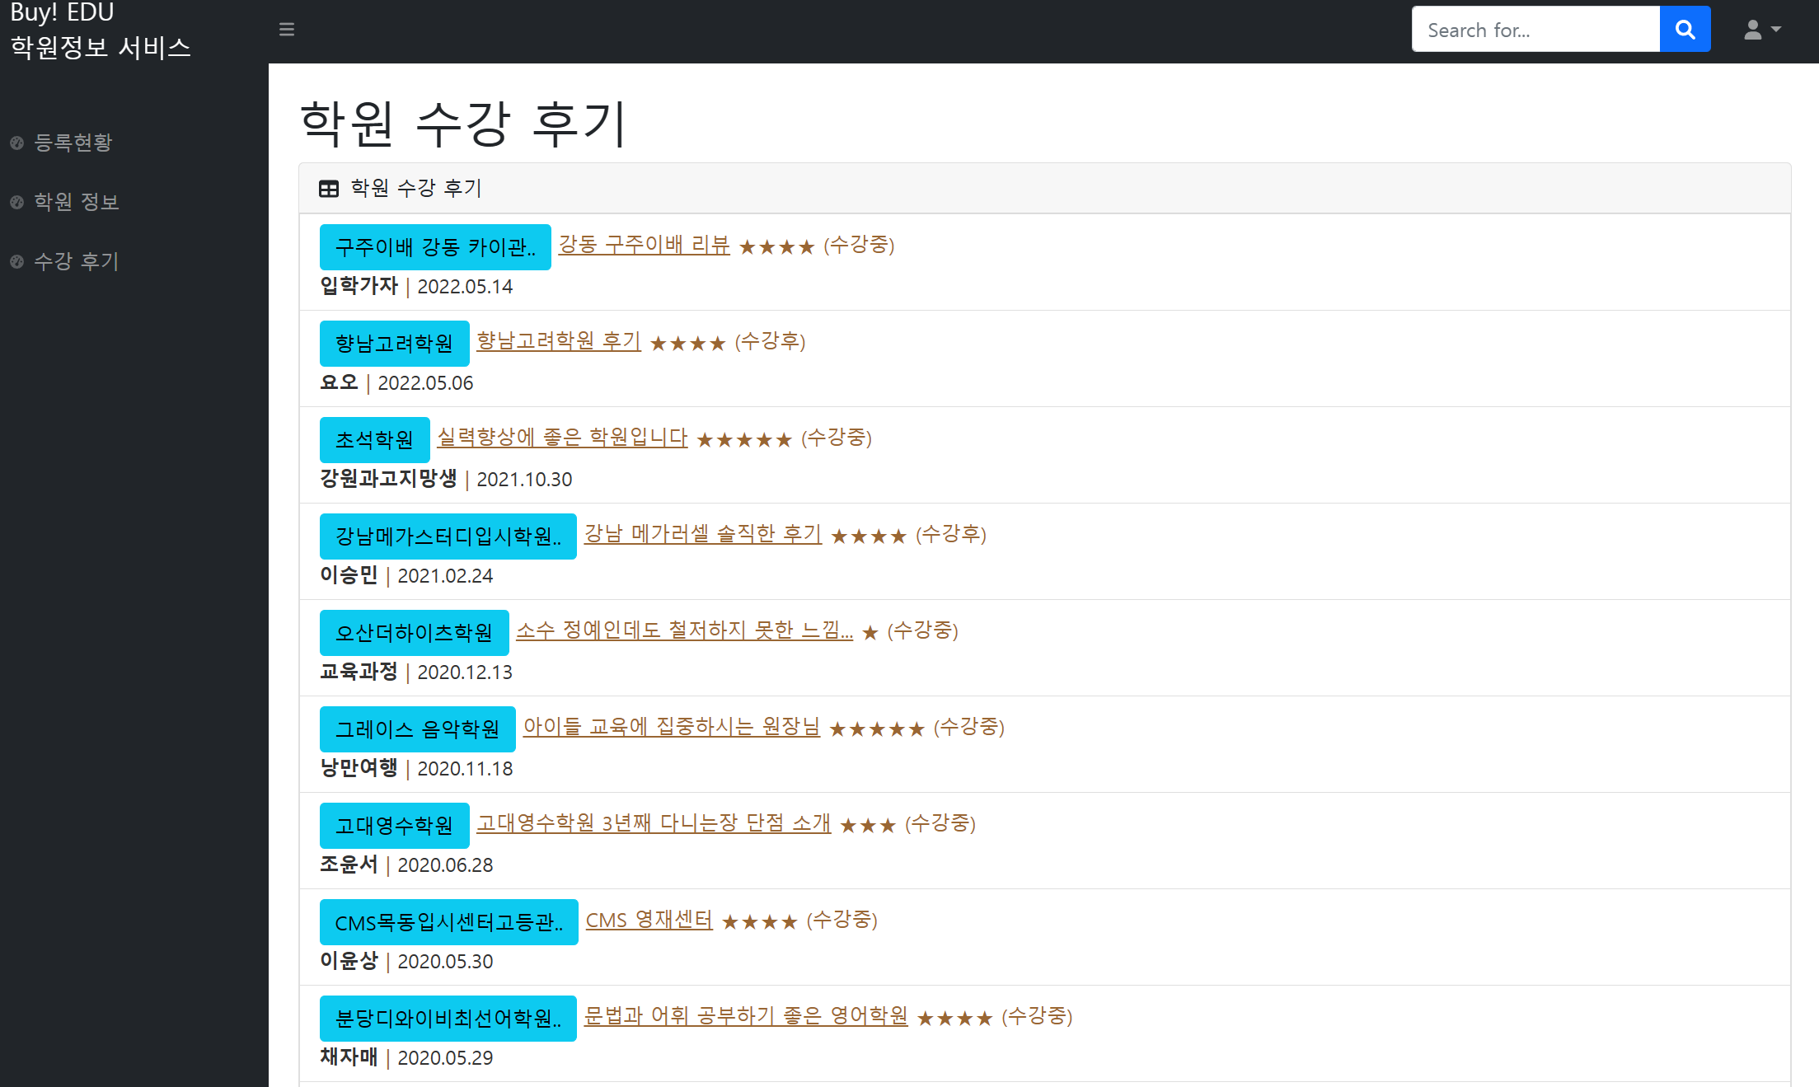
화면설계 – 메인화면 (후기)
페이지 ID | Academy_review | 페이지명 | 학원 수깅 후기 | 구분 | 일반 | 최초 작성일 |  | page
페이지 설명 |  |  |  |  |  | 최종 수정일 |  | 작성자
Description

Slide 7
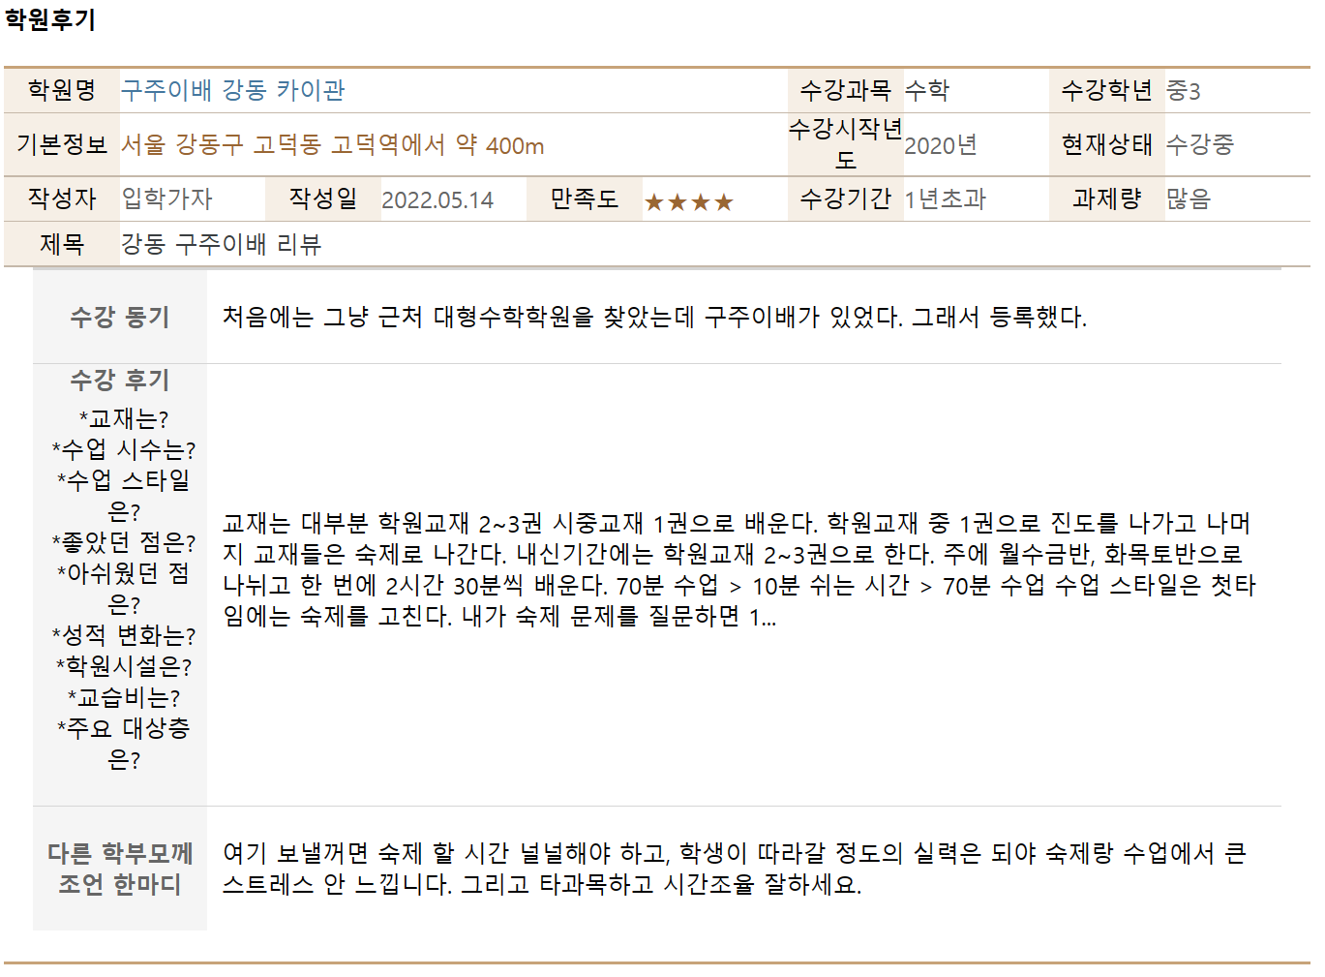
화면설계 – 메인화면 (후기)
페이지 ID | Academy_review_detail | 페이지명 | 학원 수강 후기 | 구분 | 일반 | 최초 작성일 |  | page
페이지 설명 |  |  |  |  |  | 최종 수정일 |  | 작성자
Description

